Slide 1
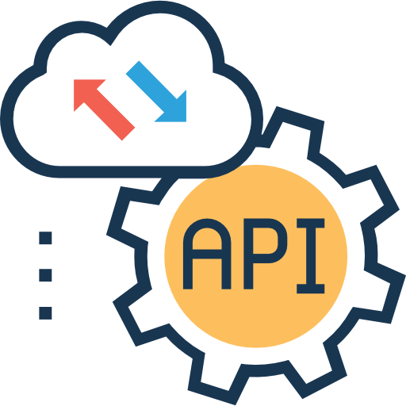
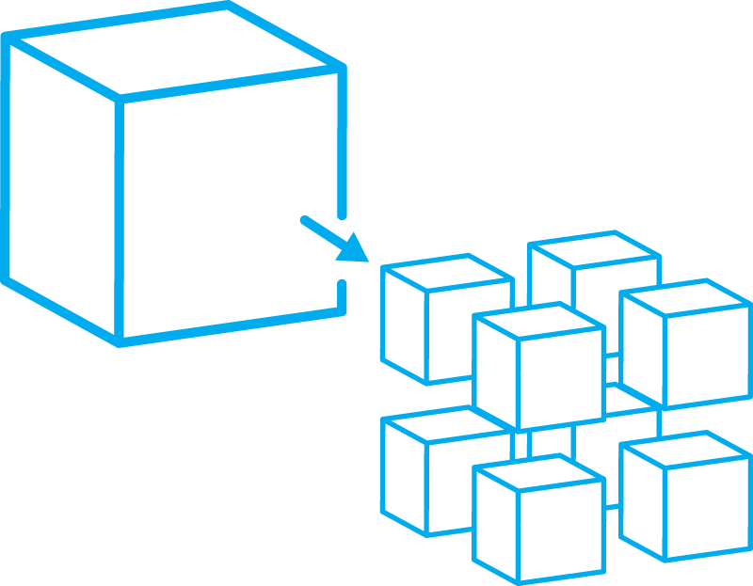
Comunicação entre Microsserviços
Com API REST, Java 11, Spring Boot, Javascript ES6, Node.js, Express.js, RabbitMQ, Docker e Heroku.
Victor Hugo Negrisoli
Desenvolvedor Back-End Sênior

Slide 2

Quem sou eu?
Victor Hugo Negrisoli
Formado em Ciência da Computação pelo Centro Universitário Filadélfia (UniFil), Londrina, PR.
Atualmente fazendo uma pós em Ciência de Dados & Big Data na PUC-MG.
3 anos e meio de atuação no mercado de tecnologia
Atualmente trabalho sou Desenvolvedor Back-End Sênior.
Atuo com tecnologia Java | Spring e com tecnologias Node.js | Express.js
Atuo principalmente com desenvolvimento de APIs e microsserviços, comunicações e integrações entre sistemas com Spring Cloud, Apache Kafka, RabbitMQ, entre outros.
LinkedIn: https://www.linkedin.com/in/victorhugonegrisoli/
Github: https://github.com/vhnegrisoli
E-mail: victorhugonegrisoli.ccs@gmail.com
Telefone: +55 (43) 9 9147-5826

Slide 3
Divisão do curso
Teoria sobre o que são microsserviços, porquê utilizá-los e quais seus tipos de comunicações.
Prática implementando duas APIs e realizando comunicações síncronas e assíncronas via chamadas HTTP por meio de API REST e fila de mensagens com RabbitMQ. Por fim, iremos subir toda a aplicação no Docker com docker-compose, e iremos disponibilizar também no Heroku.

Slide 4
Tecnologias utilizadas
API REST
Java 11 e Spring Boot
PostgreSQL
Node.js
Express.js
MongoDB
RabbitMQ
Docker
Docker-compose
Heroku

Slide 5
Mas... O que iremos criar com toda essa stack?!
Boa pergunta!
Temos que ter uma finalidade!
Então, iremos simular um pequeno sistema de vendas.
A API em Node.js irá ser responsável por registrar vendas.
A API em Spring será responsável por cuidar do estoque de produtos.
Toda vez que uma venda for realizada, será enviada uma mensagem da API de vendas para a API de produtos para que o estoque seja atualizado.
Para a realização de cada venda, será necessário requisitar para a a API de produtos se o produto consta em estoque, caso contrário, não realizaremos a venda.
Ao atualizar o estoque de um produto, a gente retorna uma mensagem para a aplicação de vendas informando que está tudo ok com a venda que podemos atualizar a venda para CONCLUÍDA.

Slide 6
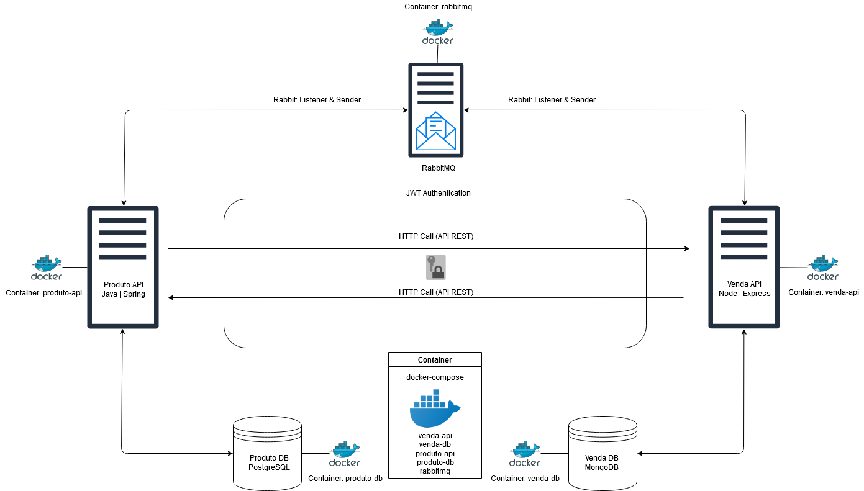
Diagrama da arquitetura que iremos construir

Slide 7
Arquitetura Monolítica
É uma aplicação de software em camadas que consiste em ter uma interface de usuário e a lógica de processamento dos dados em um único programa, geralmente feita a partir de uma única plataforma. Exemplo: Java, C#, PHP, Node.js, entre outros.
Frameworks comuns para aplicações monolíticas:
Spring MVC
.NET Framework
Java Server Faces (JSF)
Express.js (com template engines)
Laravel
Rails
Django

Slide 8
Arquitetura Monolítica
Back-end e Front-end geralmente são o mesmo projeto e muitas vezes utilizam padrões como MVC (Model, View, Controller).
Geralmente o back-end é responsável por renderizar as páginas HTML (no caso de aplicação web) ou de realizar a interface gráfica (no caso de aplicações desktop).
O software por completo fica em apenas um local.
Builds e alterações no estado devem ser bem preparadas antes, pois ao parar a aplicação, todas as funcionalidades ficam indisponibilizadas até que a aplicação volte a operar.
Desenvolvimento geralmente mais rápido por manter back-end, banco de dados e front-end na mesma aplicação.
Geralmente aplicações monolíticas não são modularizadas (não é uma regra).

Slide 9
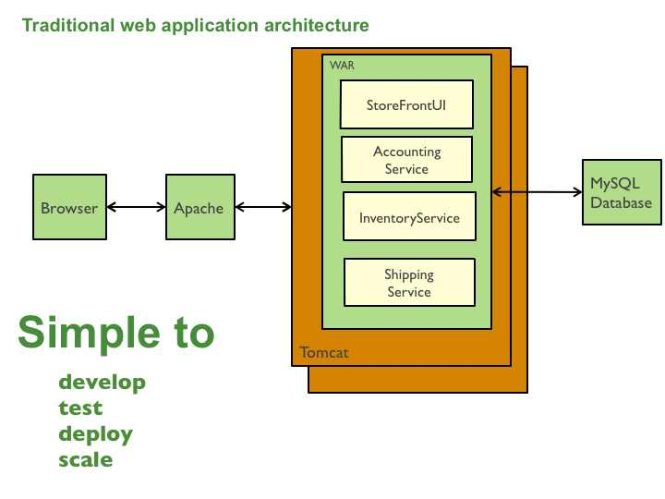
Arquitetura Monolítica

Slide 10
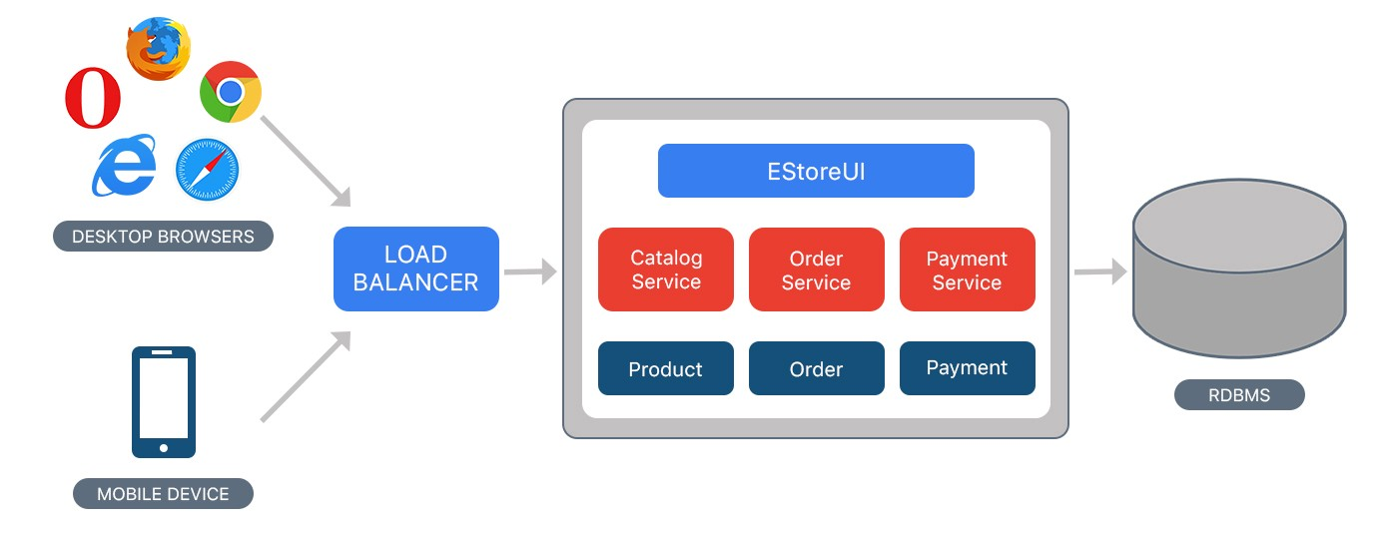
Arquitetura Monolítica

Slide 11
Arquitetura de Microsserviços
É uma abordagem para o desenvolvimento de software em que uma aplicação é desmembrada em componentes mínimos e independentes.
Diferentemente da abordagem tradicional monolítica em que toda a aplicação é criada como um único bloco, os microsserviços são componentes separados que trabalham juntos para realizar as mesmas tarefas. Cada um dos componentes ou processos é um microsserviço

Slide 12
Arquitetura de Microsserviços
Geralmente são desenvolvidos em formatos de API REST.
Quando necessário, comunicam-se com outros microsserviços de maneira síncrona e assíncrona.
São módulos independentes.
Em uma única solução, pode-se ter diversas tecnologias e linguagens de programação distintas, desde que consigam se comunicar.
Tem escalabilidade.
Uma boa prática é que cada microsserviço possua sua própria base de dados para acesso.
Quando há necessidade de deploy, a aplicação não é totalmente impedida de operar, apenas a funcionalidade ao qual o microsserviço responsável estará temporariamente indisponível.
Fácil de interagir com diversos sistemas e plataformas.

Slide 13
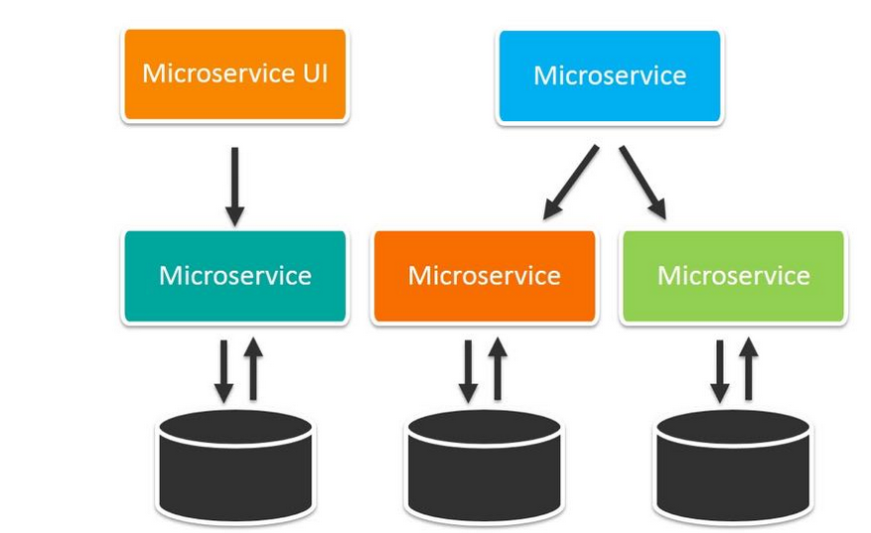
Arquitetura de Microsserviços

Slide 14
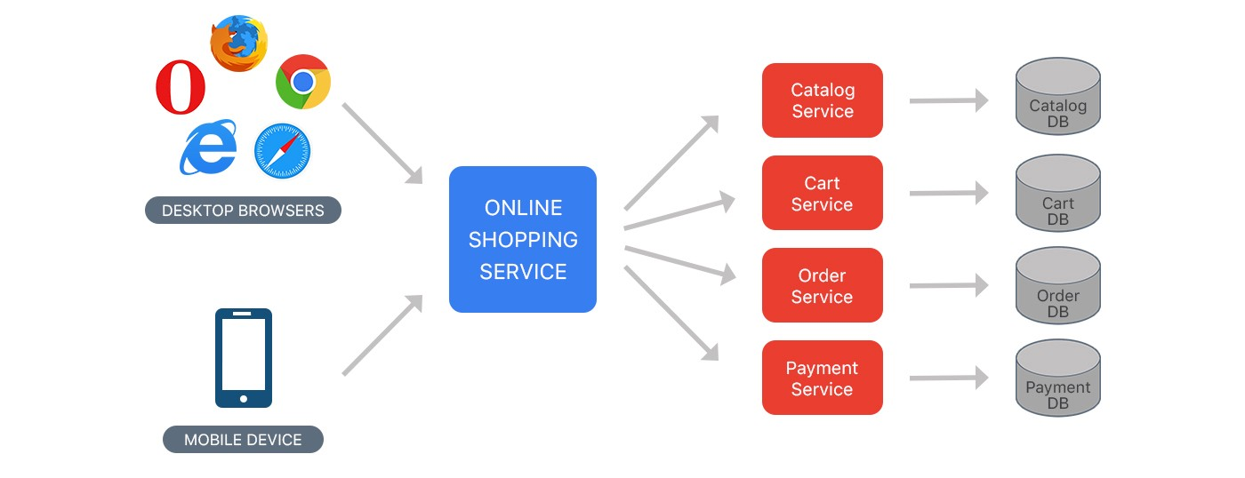
Arquitetura de Microsserviços

Slide 15
Monolítico vs Microsserviços
Monolítico | Microsserviços
Desenvolvimento mais rápido para implementar novas funcionalidades. | Conforme cresce o número de serviços, fica mais complexo para implementar novas funcionalidades.
Dificuldade com escalabilidade e necessidade de manutenções. | Escalável e possibilita manutenções diárias sem grandes impactos.
Toda a aplicação é desenvolvida em apenas um bloco contendo front-end, lógica de back-end e banco de dados. | O front-end geralmente é uma aplicação web própria que consome os dados dos microsserviços. Back-ends separados.
Grande acoplamento entre as dependências da aplicação. | Baixo acoplamento, apenas realizando comunicações síncronas e assíncronas.
Geralmente, os testes são da aplicação toda, e conforme cresce, fica cada vez mais difícil manter. | Facilidade em teste e monitoramento. Testes rodam muito mais rápido e com maior desempenho.

Slide 16
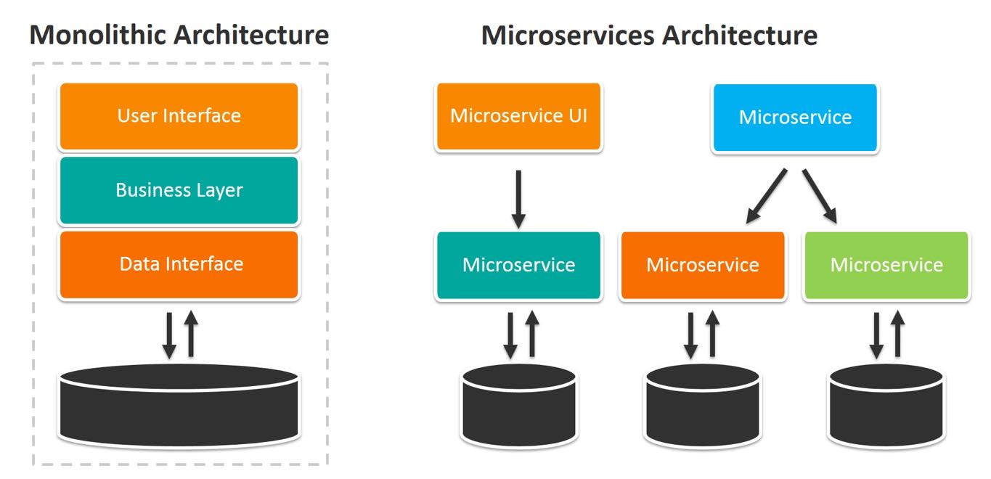
Monolítico vs Microsserviços

Slide 17
Referências e links utilizados
RedHat – O que é arquitetura de microsserviços?
Microsoft – Comunicação em uma arquitetura de microsserviço
DZone - Patterns for Microservices — Sync vs. Async

